Slide 1
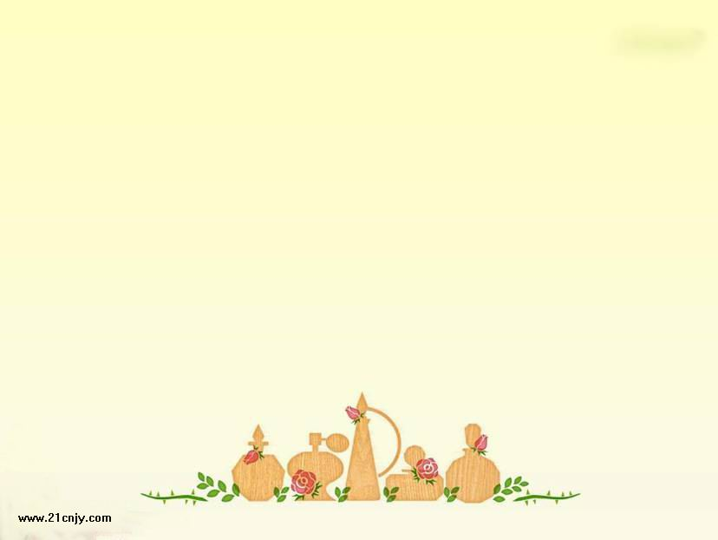
苏教版四年级语文下册第六单元
沙漠中的绿洲

Slide 2
学习目标
1.学会本课生字，理解由生字组成的词语。
2.正确、流利、有感情地朗读课文，了解阿联酋人民精心侍弄花草、营造良好的生存环境的壮举，认识保护环境的重要性，激发热爱大自然的情感。

Slide 3

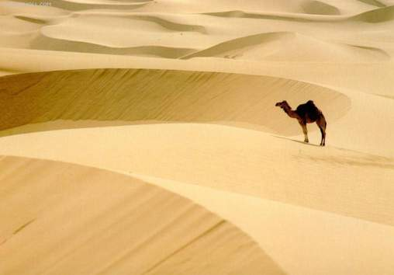
沙 漠

Slide 4
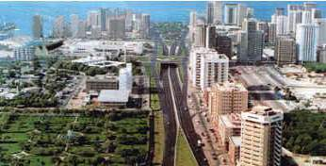
qiú
阿联酋
沙漠中的绿洲——

Slide 5

朗读课文，要求：
1.读准生字字音，圈出生字组成的词语，联系上下文想想意思。
2.注意读顺长句子，难读的地方做上标记。
3.给每个自然段标上序号，想想意思。

Slide 6
认一认，读一读，写一写。
qiú jiǎn shà
阿联酋 盐 碱 霎 时
沙 漠 绿 洲 恶 劣 挖 去
填 上 源源不断 漂 亮 侍 弄

Slide 7


沙漠留给你的印象是什么？用一个词描述。
无边无际、全是沙子、缺乏水分、环境恶劣……

Slide 8
细细品读
原先，这里是沙漠，地面全是白花花的盐碱，好像罩着一层硬硬的壳。这里，土是咸的，水也是咸的，简直是块 ！
不毛之地
这里 。地上没有一片落叶，更不见有人攀树枝，摘鲜花，或是在草地上行走。
绿树成阴，鲜花遍地

Slide 9

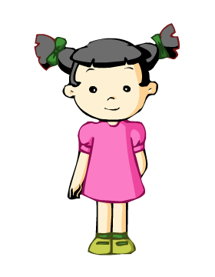
在这样一片白茫茫的沙漠中怎么会有绿洲的呢？

Slide 10
阿联酋人民是怎样建设绿洲的？
买来 挖去 填上 埋下
从这四个词语你能体会到什么？
1.这是一个壮举，阿联酋人民了不起！
2.阿联酋人民追求美好生活。
3.付出代价是巨大的。
4.改造环境、克服困难的决心。

Slide 11
你知道阿拉伯朋友是怎么说的吗？
“人类有了绿树、鲜花和小草，生活才更加美丽。”

Slide 12

阿联酋人民像爱护孩子一样，精心侍弄着这些花草树木。
什么叫“侍弄”？阿联酋人民是怎样精心侍弄这些花草树木的？

Slide 13
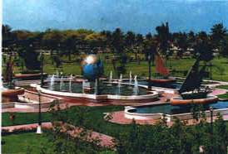
细细品读
霎时，一阵雨雾从空中洒下来，把树叶、草和花上尘土淋得干干净净。 眨眼工夫，树叶更绿，小草更翠，鲜花更艳。园林工人高兴地笑了，做了个洗脸的动作，说：“你看，它们更漂亮了！”

Slide 14
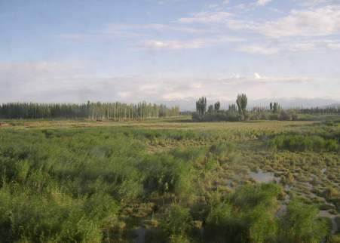
沙漠中的绿洲是怎样的呢？

Slide 15

你是怎么理解这段话的？
生活在沙漠的人们，他们竭尽全力的想把沙漠改造成绿洲；生活在绿洲的人们，他们竭尽全力的想把绿洲改造成沙漠。为什么偏偏要等到悲剧发生的那一天，我们才从梦中惊醒——我们的绿色家园呢？

